Slide 1

Реализация Федерального проекта
«Навигатор дополнительного образования детей» в рамках национального проекта «Успех каждого ребенка»

Slide 2

К 2024 году – охват дополнительным образованием до 75% от общего числа детей

Slide 3


Slide 4
Нормативно-правовая база ГИС АО «Навигатор»
1. Распоряжение Правительства РФ «Об утверждении Концепции развития дополнительного образования детей» от 04.09.2014 г. № 1726-р
2. Национальный проект «Образование» (протокол от 03.09.2018 г. № 10)
3. Приказ Министерства просвещения РФ «Об утверждении Целевой модели развития региональных систем дополнительного образования детей»
от 03.09.2019 г. № 467
4. Распоряжение Правительства Арх. области «О концепции внедрения целевой модели развития региональной системы дополнительного образования детей в Архангельской области в 2020-2022 годах» от 02.07.2019 г. № 296-рп
5. Областной закон «О государственных и муниципальных информационных системах в Архангельской области» от 21.11.2011 г. № 383-26-03 (с изм. на 19.11.2019 г.)
6. Постановление Правительства Арх. области от 03.09.2019 г. № 472-пп «О создании информационной системы Архангельской области «Навигатор дополнительного образования Архангельской области»
7. Постановление Правительства Арх. области от 17.02.2020 г. № 8 «Об утверждении Положения о государственной информационной системе Архангельской области «Навигатор дополнительного образования Архангельской области»

Slide 5

Что такое навигатор? интернет площадка, которая представляет исчерпывающую информацию для детей и родителей об услугах в сфере дополнительного образования детей и обеспечивает доступ к записи на мероприятия и программы, реализующие на территории региона.

Slide 6

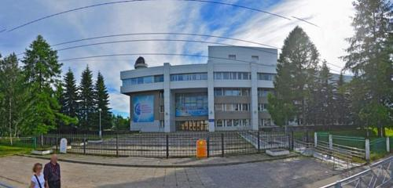
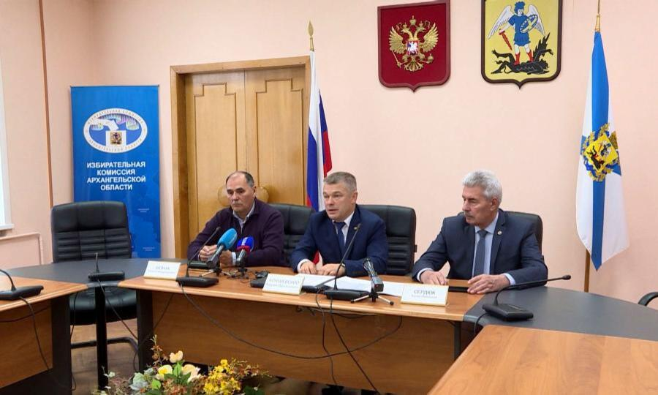
Для кого ГИС АО «Навигатор» дополнительного образования?

Slide 7
НАВИГАТОР – информационный портал дополнительного образования
Архангельской области
Более 8,5 тысяч программ дополнительного образования
Подробная информация о каждой программе с фото и иллюстрациями
Возможность выбрать программу и подать предварительную заявку
Новости и информационные статьи
Проведение независимой оценки качества программ в рамках системы персонифицированного финансирования
Ведение учета использования сертификатов дополнительного образования

Slide 8


Slide 9
Как же зарегистрироваться в Навигаторе?
Для регистрации личного кабинета необходимо пройти авторизацию (получение прав пользователя в системе) заполнив следующие обязательные поля:
Название муниципального образования (выбирается из списка) у нас это МО Коношский;
ФИО;
Номер мобильного телефона;
Адрес электронной почты;
Пароль.

Slide 10
Муниципальный опорный центр дополнительного образования МБОУ ДО «Коношский РЦДО» (Коношский районный центр дополнительного образования)
консультации для родителей по вопросам навигатор, регистрация, подача заявки на программу, мероприятия, конкурсы
адрес: п.Коноша ул. Лесная, д.1.
кабинет № 3
телефон 2 – 10 - 33
с 9.00 до 17.00
Черепанова Ольга Викторовна

Slide 11
Региональный модельный цент
Архангельской области (РМЦ)
Коловангина Елена Сергеевна
адрес г. Архангельск, Набережная Северной Двины, 73
телефоны (8182) 20-81-05, 20-11-12
e-mail navigator@pionerov.ru
сайт https://pionerov.ru/rmc

